Slide 1
24-2
These materials are by the Kongki Ka Project and are made available to you under the terms of the Creative Commons Attribution ShareAlike license 4.0.
You have permission to share and redistribute these materials in any format and to make reasonable revisions and adaptations of this translation, provided that:
• You include the above licence and source information.
• If you redistribute these materials or create derivatives, you must distribute your contributions under the same license as the original.
The Holy Bible, Berean Standard Bible, BSB is produced in cooperation with Bible Hub, Discovery Bible, OpenBible.com, and the Berean Bible Translation Committee. This text of God's Word has been dedicated to the public domain.
Tibetan text is from the The Holy Bible in Modern Literary Tibetan, New Tibetan Bible translation.
This translation is made available under the terms of the Creative Commons Attribution-NonCommercial-NoDerivatives 4.0 International license.
Notes:
Ch
24 Isaiah
1. Isaiah’s commission - Isaiah 6:1-8 (Center)
2. “Bring your worthless offerings no longer” - Isaiah 1:1-20 (Left Top)
3. “Those who fashion a graven image are all of them futile” - Isaiah 44:9-20
(Center Top)
4. “Comfort, oh comfort my people.” - Isaiah 40:1-31 (Right Top)
5. “The wolf will dwell with the lamb” - Isaiah 11:1-9, 12:1-6 (Right Center)
6. Immanuel - Isaiah 7:14, 9:1-7, 60:1-5, 61:1-3 (Right Bottom)
7. “Like a lamb that is led to slaughter” - Isaiah 53:1-12 (Center Bottom)
8. “The LORD of hosts will prepare a lavish banquet” - Isaiah 66:18-19, 25:6-9
(Left Bottom)
9. "Ho! Every one who thirsts, come to the waters” - Isaiah 55:1-13 (Left Center)

Slide 2
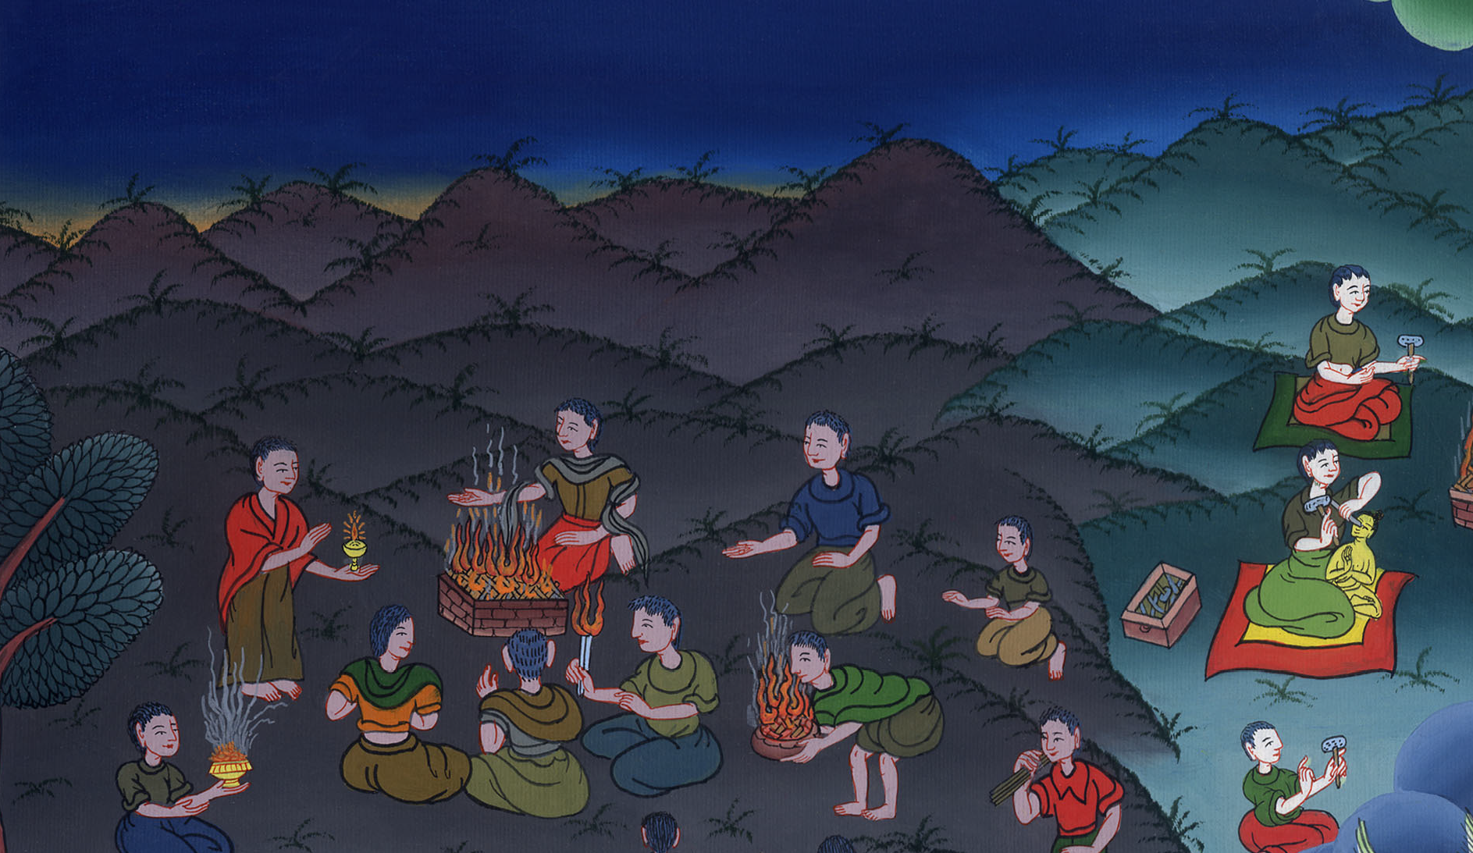
ཡེ་ཤ་ཡཱ 1
དཀོན་མཆོག་གིས་རང་གི་མི་མང་ལ་བཀའ་སྐྱོན་གནང་བ།

Slide 3
2. “Bring your worthless offerings no longer” - Isaiah 1:1-20 (Left Top)
ཡེ་ཤ་ཡཱ 1
དཀོན་མཆོག་གིས་རང་གི་མི་མང་ལ་བཀའ་སྐྱོན་གནང་བ།

Slide 4
ཡེ་ཤ་ཡཱ 1
དཀོན་མཆོག་གིས་རང་གི་མི་མང་ལ་བཀའ་སྐྱོན་གནང་བ།
This work is licensed under a Creative Commons Attribution-ShareAlike 4.0 International License

Slide 5
1This is the vision concerning Judah and Jerusalem that Isaiah son of Amoz saw during the reigns of Uzziah, Jotham, Ahaz, and Hezekiah, kings of Judah.
1འདི་ནི་ཡ་ཧུ་དཱའི་རྒྱལ་པོ་ཨུ་ཟི་ཡཱ་དང་ཡོ་ཐམ། ཨ་ཧ་ཟཱ། ཧི་ཟི་ཀི་ཡཱ་བཅས་བཞི་པོའི་རིང་དུ་ཨ་མོ་ཟིའི་བུ་ཡེ་ཤ་ཡཱ་ལ་བྱུང་བའི་ཡ་ཧུ་དཱ་དང་ཡེ་རུ་སཱ་ལེམ་སྐོར་གྱི་ཞལ་གཟིགས་ཡིན་ནོ། །

Slide 6
ཡེ་ཤ་ཡཱ 1:1

Slide 7
2Listen, O heavens, and give ear, O earth,
for the Lord has spoken:
“I have raised children and brought them up,
but they have rebelled against Me.

Slide 8
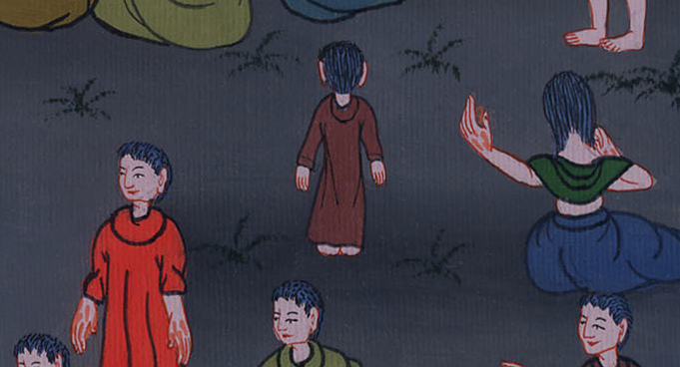
ཡེ་ཤ་ཡཱ 1:2

Slide 9
3The ox knows its owner,
and the donkey its master’s manger,
but Israel does not know;
My people do not understand.”
3བ་གླང་གིས་རང་གི་བདག་པོ་ངོ་ཤེས་པ་དང་། བོང་བུས་རང་གི་བདག་པོའི་ཁ་ར་ངོས་ཟིན་ནའང་། ཡེས་ར་ཨེལ་གྱིས་དེ་ཙམ་ཡང་མི་རྟོགས། བདག་གི་འབངས་མིས་ང་རང་མི་ཤེས་ཞེས་གསུངས་སོ། །

Slide 10
ཡེ་ཤ་ཡཱ 1:3

Slide 11
4Alas, O sinful nation,
a people laden with iniquity,
a brood of evildoers,
children of depravity!
They have forsaken the Lord;
they have despised the Holy One of Israel
and turned their backs on Him.
4ཀྱེ་སྡིག་པ་ཅན་གྱི་མི་རིགས། སྡིག་ཉེས་ཚབས་ཆེ་བའི་མི་རྣམས། ངན་སྤྱོད་ཅན་གྱི་བུ་རབས་ཚ་རྒྱུད། ངན་པར་གྱུར་པའི་བུ་དང་བུ་མོ། འདི་དག་གིས་དཀོན་མཆོག་ཡ་ཝཱེ་སྤངས་ཤིང་། ཡེས་ར་ཨེལ་གྱི་དམ་པ་ཉིད་ལ་མཐོང་ཆུང་བྱས་ནས་ཡོངས་སུ་དོར།

Slide 12
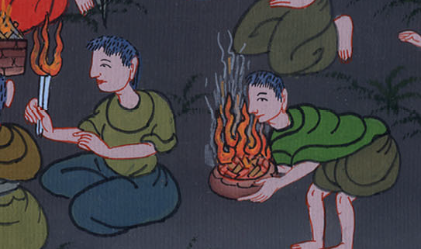
ཡེ་ཤ་ཡཱ 1:4

Slide 13
5Why do you want more beatings?
Why do you keep rebelling?
Your head has a massive wound,
and your whole heart is afflicted.
5ཁྱོད་ལ་ད་དུང་རྡུང་རྡེག་གཏོང་དགོས་སམ། ཁྱོད་ཀྱིས་བསྟུད་མར་ངོ་ལོག་བྱེད་དོན་ཅི། དེ་བས་ཁྱོད་ཀྱི་མགོ་ལ་རྨས་ཕོག་ནས་སྙིང་ཞུམ་པར་གྱུར་ཅིང་།

Slide 14
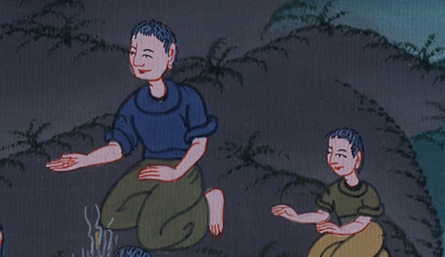
ཡེ་ཤ་ཡཱ 1:5

Slide 15
7Your land is desolate;
your cities are burned with fire.
Foreigners devour your fields before you—
a desolation demolished by strangers.
7ཁྱོད་ཀྱི་ཡུལ་ནི་དབེན་སྟོང་དུ་གྱུར་ཅིང་གྲོང་ཁྱེར་རྣམས་མེ་ཡིས་བསྲེགས། འཁྱམ་པོ་ཚོས་ཁྱོད་ཅག་གི་ཞིང་ས་རྣམས་ཁྱོད་ཅག་གི་མདུན་ནས་ཁྱུར་མིད་བཏང་ཞིང་། འཁྱམ་པོ་ཚོས་དེ་ལྟར་བཤིག་ནས་སྟོང་བར་བྱས།

Slide 16
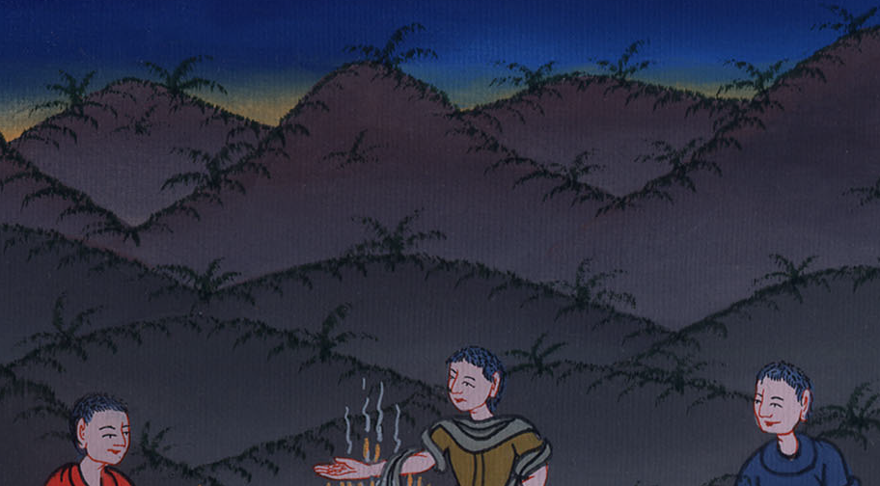
ཡེ་ཤ་ཡཱ 1:7

Slide 17
11“What good to Me is your multitude of sacrifices?”
says the Lord.
“I am full from the burnt offerings of rams
and the fat of well-fed cattle;
I take no delight in the blood of bulls
and lambs and goats.
11དཀོན་མཆོག་ཡ་ཝཱེས་འདི་སྐད་དུ། ཁྱོད་ཅག་གི་མཆོད་པ་རྒྱ་ཆེ་ཡང་ང་ལ་ཕན་པ་གང་ཡང་མེད། བདག་ནི་ལུག་ཐུག་གི་སྦྱིན་སྲེག་དང་། ཕྱུགས་ཤ་ཤེད་ཅན་གྱི་ཚིལ་གྱིས་ཚིམས་ཡོད་པས། བ་གླང་དང་ལུ་གུ ར་ཐུག་གི་ཁྲག་བཅས་ལ་དགའ་བ་མེད་དོ། །

Slide 18
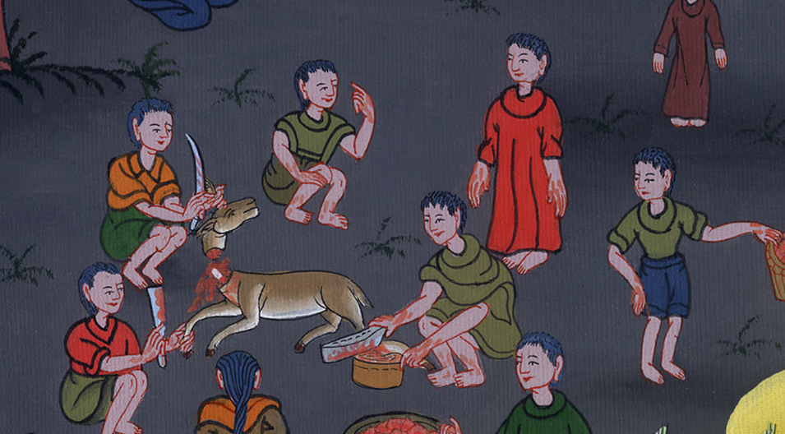
ཡེ་ཤ་ཡཱ 1:11

Slide 19
13Bring your worthless offerings no more;
your incense is detestable to Me—
your New Moons, Sabbaths, and convocations.
I cannot endure iniquity
in a solemn assembly.
13ཕྱིན་ཆད་སྙིང་པོ་མེད་པའི་མཆོད་པ་ཁྱེར་ནས་འོང་མི་དགོས། བདུག་སྤོས་ལ་བདག་ཡི་ག་ལོག་ཡོད། ཚེས་གཅིག་དང་ངལ་གསོ་བའི་ཉིན་མོ། འདུ་འཛོམས་བཅས་ལ་བདག་སུན་སྣང་སྐྱེས། ཁྱོད་ཚོས་སྡིག་ཉེས་དང་བཅས་འདུ་འཛོམས་དམ་ནན་སྲུང་བ་ནི་བདག་གིས་བཟོད་མི་ཐུབ་པ་ཡིན།

Slide 20
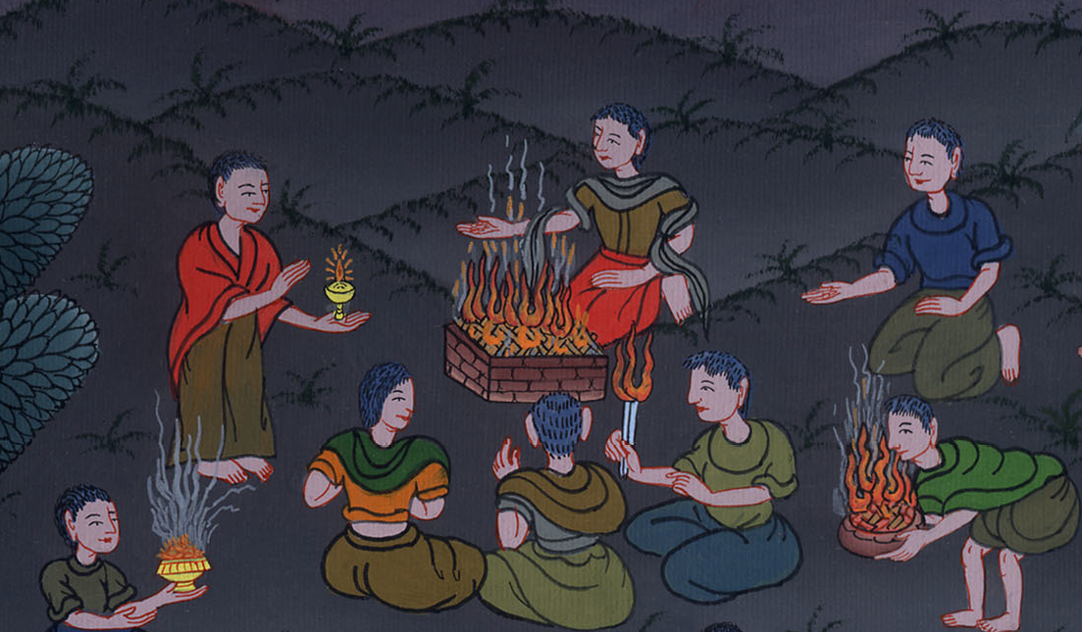
ཡེ་ཤ་ཡཱ 1:13

Slide 21
15When you spread out your hands in prayer,
I will hide My eyes from you;
even though you multiply your prayers,
I will not listen.
Your hands are covered with blood.
15དེ་བས་ཁྱོད་ཅག་གིས་ལག་ཟུང་བརྐྱངས་ནས་སྨོན་ལམ་འདེབས་དུས། ངས་རང་གི་མིག་བཀབ་ནས་ཁྱོད་ཅག་ལ་ལྟ་བ་མིན། ཁྱོད་ཅག་གི་ལག་པ་ཁྲག་གིས་བརྫིས་ཡོད་པས་ཁྱོད་ཀྱིས་སྨོན་ལམ་མང་པོ་བཏབ་ཀྱང་ངས་དེ་ལ་མཉན་པར་མི་བྱའོ། །

Slide 22
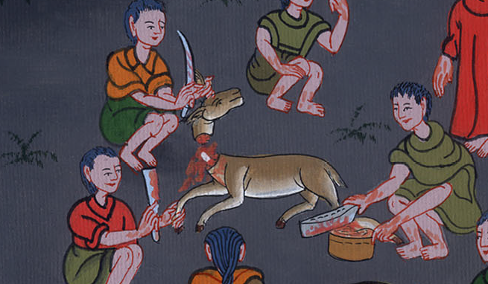
ཡེ་ཤ་ཡཱ 1:15

Slide 23
16Wash and cleanse yourselves.
Remove your evil deeds from My sight.
Stop doing evil!
16ཁྱོད་ཅག་གིས་རང་ཉིད་བཀྲུས་ནས་གཙང་མར་བཟོ་དགོས། རང་གི་སྡིག་སྤྱོད་རྣམས་ངའི་མིག་སྔ་ནས་མེད་པར་ཐོངས། བྱ་སྤྱོད་ངན་པ་དག་མཚམས་འཇོག་པར་གྱིས།

Slide 24
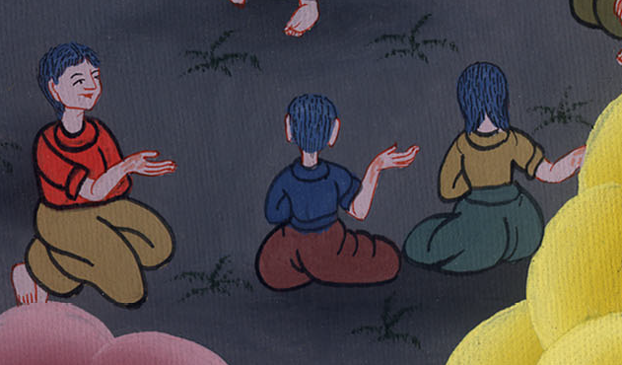
ཡེ་ཤ་ཡཱ 1:16

Slide 25
17Learn to do right;
seek justice and correct the oppressor.
Defend the fatherless
and plead the case of the widow.”
17དོན་བཟང་སྒྲུབས་ལ་ཁྲིམས་དྲང་པོར་སྐྱོངས། གདུག་རྩུབ་ཅན་ལ་གཤེ་གཤེ་ཐོངས། དྭ་ཕྲུག་ལ་བདེན་ལུགས་སྦྱིན་པ་དང་ཡུགས་མོ་བསྲུང་བར་གྱིས་ཤིག་ཅེས་གསུངས་སོ། །

Slide 26
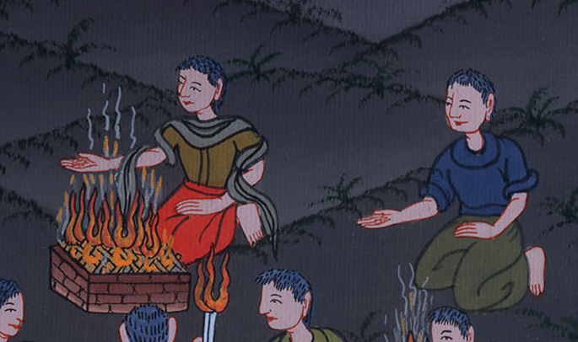
ཡེ་ཤ་ཡཱ 1:17

Slide 27
18“Come now, let us reason together,”
says the Lord.
“Though your sins are like scarlet,
they will be as white as snow;
though they are as red as crimson,
they will become like wool.
18ཡང་དཀོན་མཆོག་ཡ་ཝཱེས་འདི་སྐད་དུ། ཤོག་དང་རང་ཅག་གིས་མཉམ་དུ་རྩོད་པར་བྱ། ཁྱོད་ཅག་གི་སྡིག་པ་ནི་དམར་པོ་ཁྲག་དང་འདྲ་ཡང་དེ་ནི་ཁ་བ་ལྟར་དཀར་པོར་འགྱུར་བ་དང་། དེ་རྣམས་དམར་པོ་དམར་རྐྱང་ཡིན་ཡང་བལ་ལྟར་དཀར་པོར་འགྱུར་འོང་།

Slide 28
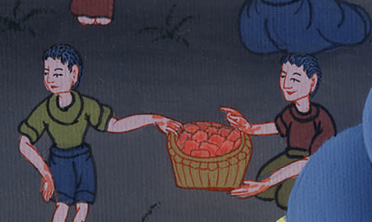
ཡེ་ཤ་ཡཱ 1:18

Slide 29
19If you are willing and obedient,
you will eat the best of the land.
19གལ་སྲིད་ཁྱོད་བཀའ་བརྩི་བར་མོས་ན། ས་གཞིའི་ལོ་ཏོག་ཡིད་དུ་འོང་བ་རྣམས་ཁྱོད་ཀྱིས་བཟའ་བར་འགྱུར།

Slide 30
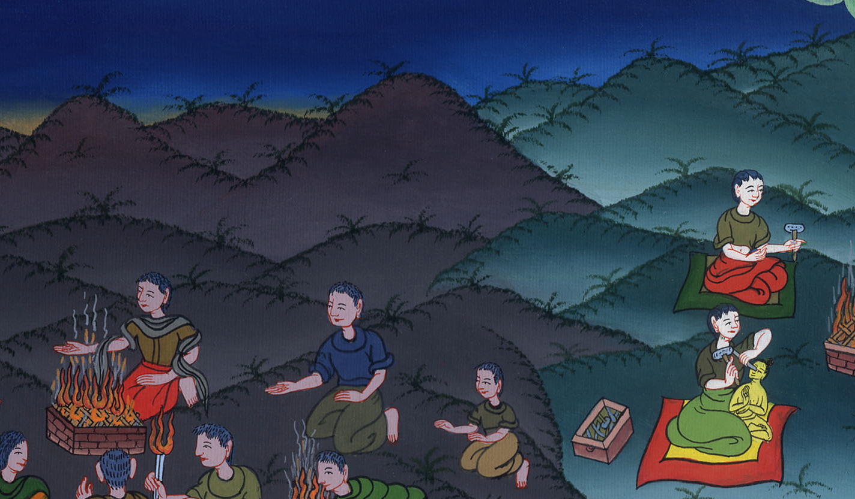
ཡེ་ཤ་ཡཱ 1:19

Slide 31
20But if you resist and rebel,
you will be devoured by the sword.”
For the mouth of the Lord has spoken.
20འོན་ཀྱང་ཁྱོད་ཀྱིས་བཀའ་མི་བརྩི་བར་ངོ་ལོག་བྱས་ན་རལ་གྲིས་འགེམས་པར་འགྱུར་ཞེས་པའོ། །དཀོན་མཆོག་ཡ་ཝཱེས་དངོས་སུ་དེ་ལྟར་གསུངས་པའོ། །

Slide 32
ཡེ་ཤ་ཡཱ 1:20

